Slide 1
Dette er en mal for A4 plakat med hovedlogo
Malen inneholder følgende oppsett:
Plakat helfarge
Plakat med profilgrep
Plakat med bilde og oppdelte felt
Plakat på helfarge med bilde
Du kan endre farge på de fire overnevnte malsidene i denne malen. Se neste lysbilde.

Slide 2
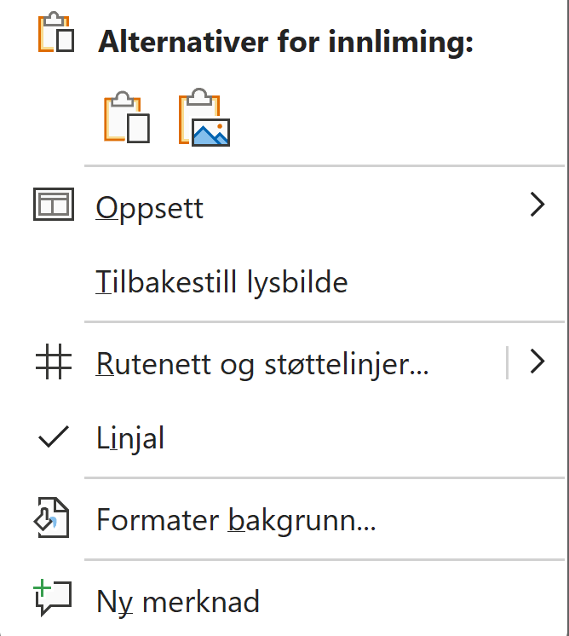
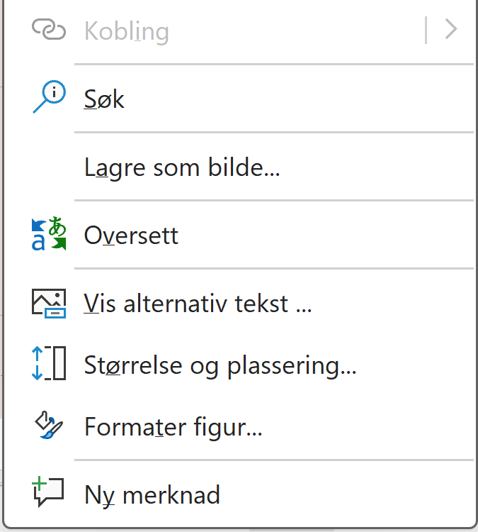
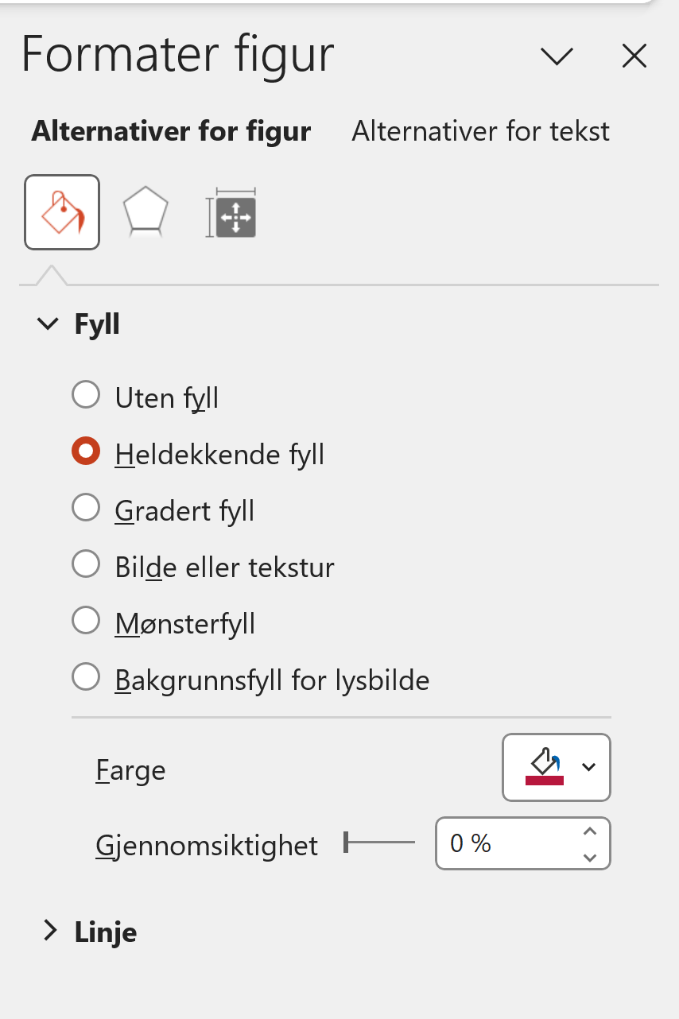
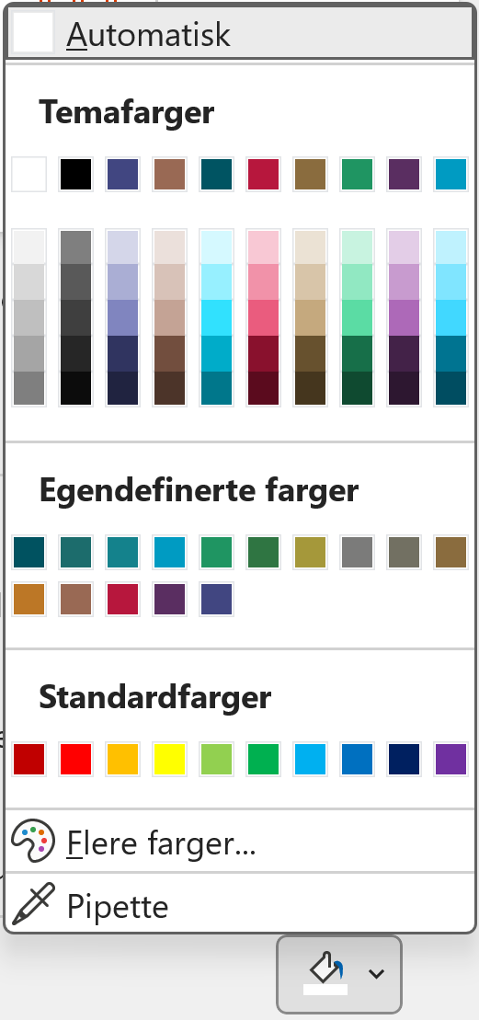
Slik endrer du farger
Høyreklikk på bakgrunnen og velg Formater bakgrunn.
Eller
Høyreklikk på formen du ønsker å endre farge på og velg Formater figur.
NB!
Ikke endre farge på tekst. Tekst skal alltid være svart.
Velger du å bruke plakaten «Plakat med profilgrep», må du velge mellom fargene under «Lys» i paletten til høyre.
Velger du å bruke plakaten «Plakat med bilde og oppdelte felt», bør du unngå å kombinere flere farger. Velg deg en farge under «Normal» for å farge formen til høyre, og den tilsvarende nyansen av fargen under «Lys» for å farge formen til venstre.
Trykk på malespannet. Velg Pipette nederst i vinduet.
Velg en av fargene i fargepaletten som ligger på høyre siden av plakaten. Dra musepekeren over ønsket farge. Klikk på ønsket farge for å velge.

